Slide 1
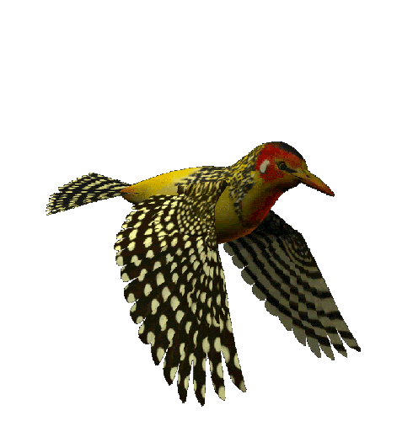
প্রিয় শিক্ষার্থী বন্ধুরা সবাইকে শুভেচ্ছা ও স্বাগতম
মাহাবুর রহমান ,সহকারি শিক্ষক, দক্ষিণ হরিরামপুর সপ্রাবি, পার্বতীপুর ,দিনাজপুর।

Slide 2
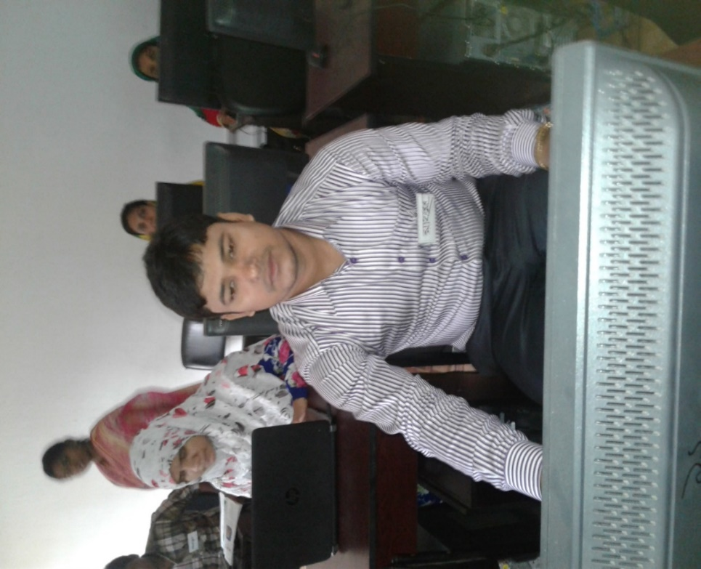
মাহাবুর রহমান
সহকারি শিক্ষক
দক্ষিণ হরিরামপুর সরকারি প্রাথমিক বিদ্যালয়।
পার্বতীপুর, দিনাজপুর।
মাহাবুর রহমান ,সহকারি শিক্ষক, দক্ষিণ হরিরামপুর সপ্রাবি, পার্বতীপুর ,দিনাজপুর।

Slide 3
শ্রেণিঃত্বতীয়
বিষয়ঃপ্রাথমিক বিজ্ঞাণ
পাঠঃ প্রাণী
পাঠ্যাংশঃবিভিন্ন রকমের প্রাণী
সময়ঃ ৪০ মিনিট।

Slide 4
শিখনফল
২.২.২ পরিবেশের বিভিন্ন প্রাণীর নাম উল্লেখ করতে পারবে।

Slide 5
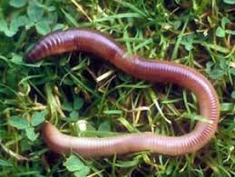
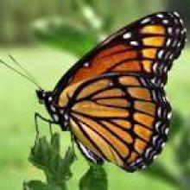
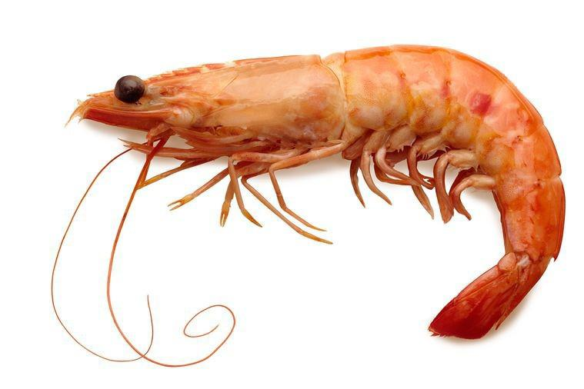
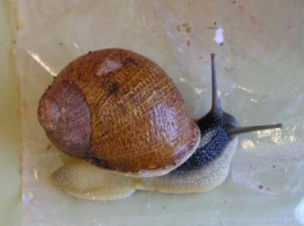
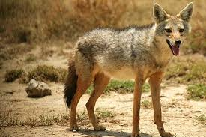
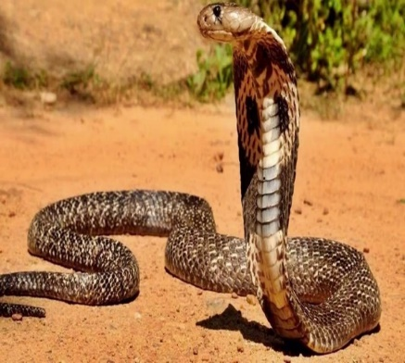
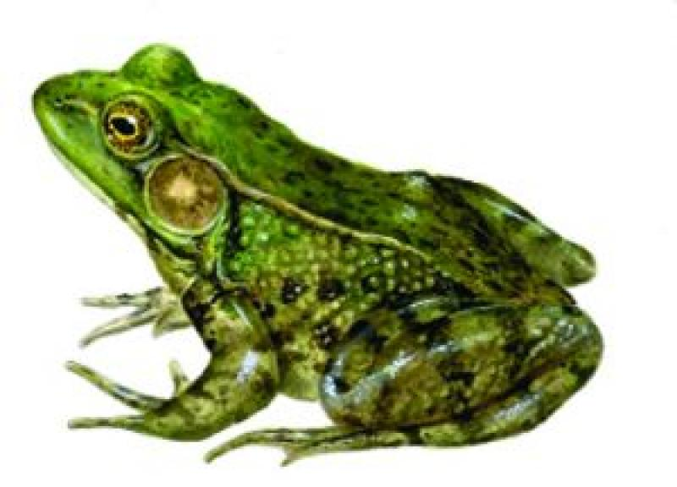
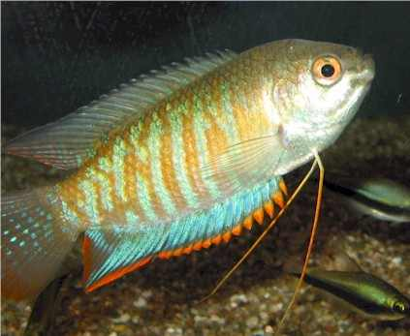
বিভিন্ন রকমের প্রাণী

Slide 6
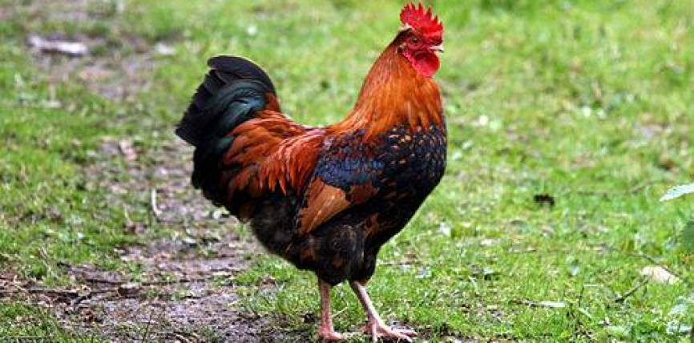
প্রাণী
কেঁচো
শামুক
প্রজাপতি
মুরগি
্মাছ
সাপ

Slide 7
প্রাণীকে দুইটি দলে ভাগ
অমেরুদন্ডী প্রাণী
মেরূদন্ডী প্রাণী

Slide 8
অমেরূদন্ডী প্রাণী
যে সব প্রাণীর মেরূদন্ড নেই তাকে অমেরূদন্ডী প্রাণী বলে।

Slide 9
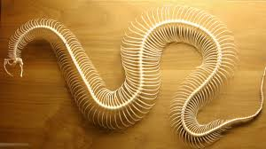
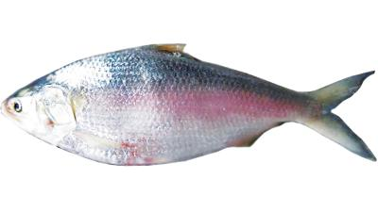
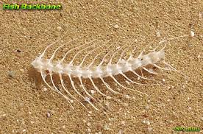
মেরূদন্ডী প্রাণী
যে সব প্রাণীর মেরূদন্ড আছে তাদের মেরূদন্ডী প্রাণী বলে

Slide 11
দলীয় কাজ
১। দল- ১, ২ তোমাদের জানা অমেরূদন্ডী প্রাণীরতালিকা তৈরি কর।
২। দল-৩, ৪তোমাদের জানা মেরূদন্ডী প্রাণীর তালিকা তৈরি কর।

Slide 12
মূল্যায়ন
১। ৩ টি মেরূদন্ডী প্রাণীর নাম লেখ।
২। ২ টি অমেরূদন্ডী প্রাণীর নাম লেখ।

Slide 13
সবাইকে অনেক ধন্যবাদ
মাহাবুর রহমান ,সহকারি শিক্ষক, দক্ষিণ হরিরামপুর সপ্রাবি, পার্বতীপুর ,দিনাজপুর।

